Slide 1
写真をより立体的に見る方法
千葉大学文学部
柳 淳二
【注意！】 あまり見過ぎると気持ち悪くなるかもしれません。ほどほどに。
クリックしたら、あとは自動で動いていきます。

Slide 3
写真を用意します。
背景がぼやけているものがいいです。
実は、その時点ですでにかなりの 奥行き感があると思いますが…
たとえば、こんな写真です。

Slide 4
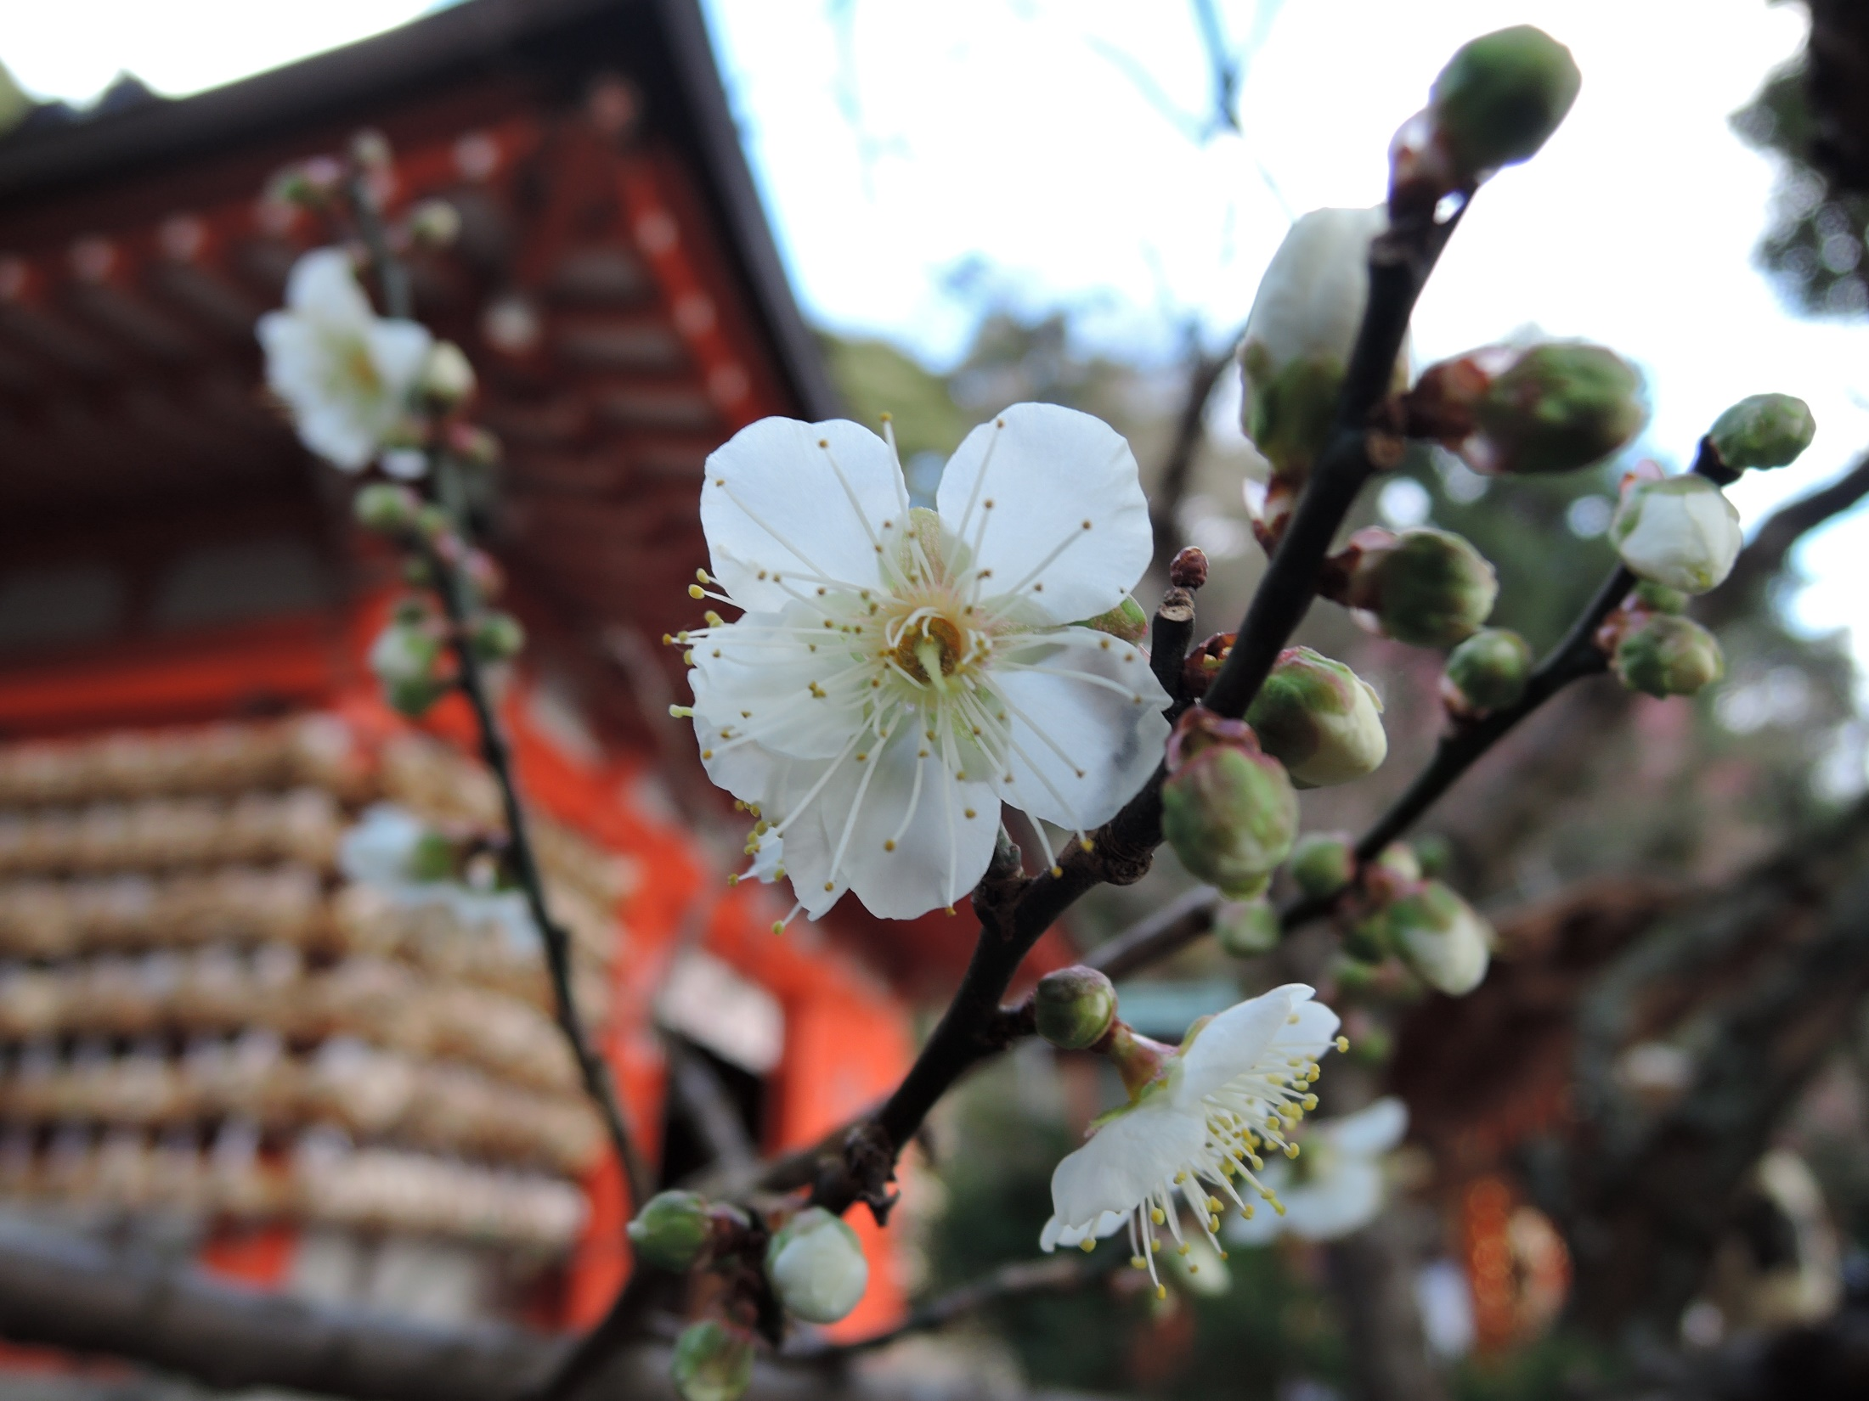

Slide 5
これにちょっと細工します。
細い縞模様を被せます。
※縞が白黒交互なのは、どんな写真でも 縞模様が見えるようにするためです。

Slide 7
この縞模様を動かします。
中央のピントが合った花を見ながら写真全体をぼやっと眺めてください。
すると、ぼやけた背景が縞模様と 逆向きに動いて見えるでしょう。

Slide 9
今度は自分も動いてください。
先ほどと同様、中央の花を見ながら全体をぼやっと眺めつつ…
縞模様の動きに合わせて、自分の頭を左右に動かしてください。
身体を揺らす感じでもいいと思います。
すると、奥行き感が…？

Slide 11
いかがでしょうか。
奥行きがより強く感じられましたか？
私には感じられました。
数人に試してもらいましたが、 感じたと言ってくれました。
…忖度でなければ。
では、別の写真を使って同じように 試してみましょう。

Slide 12
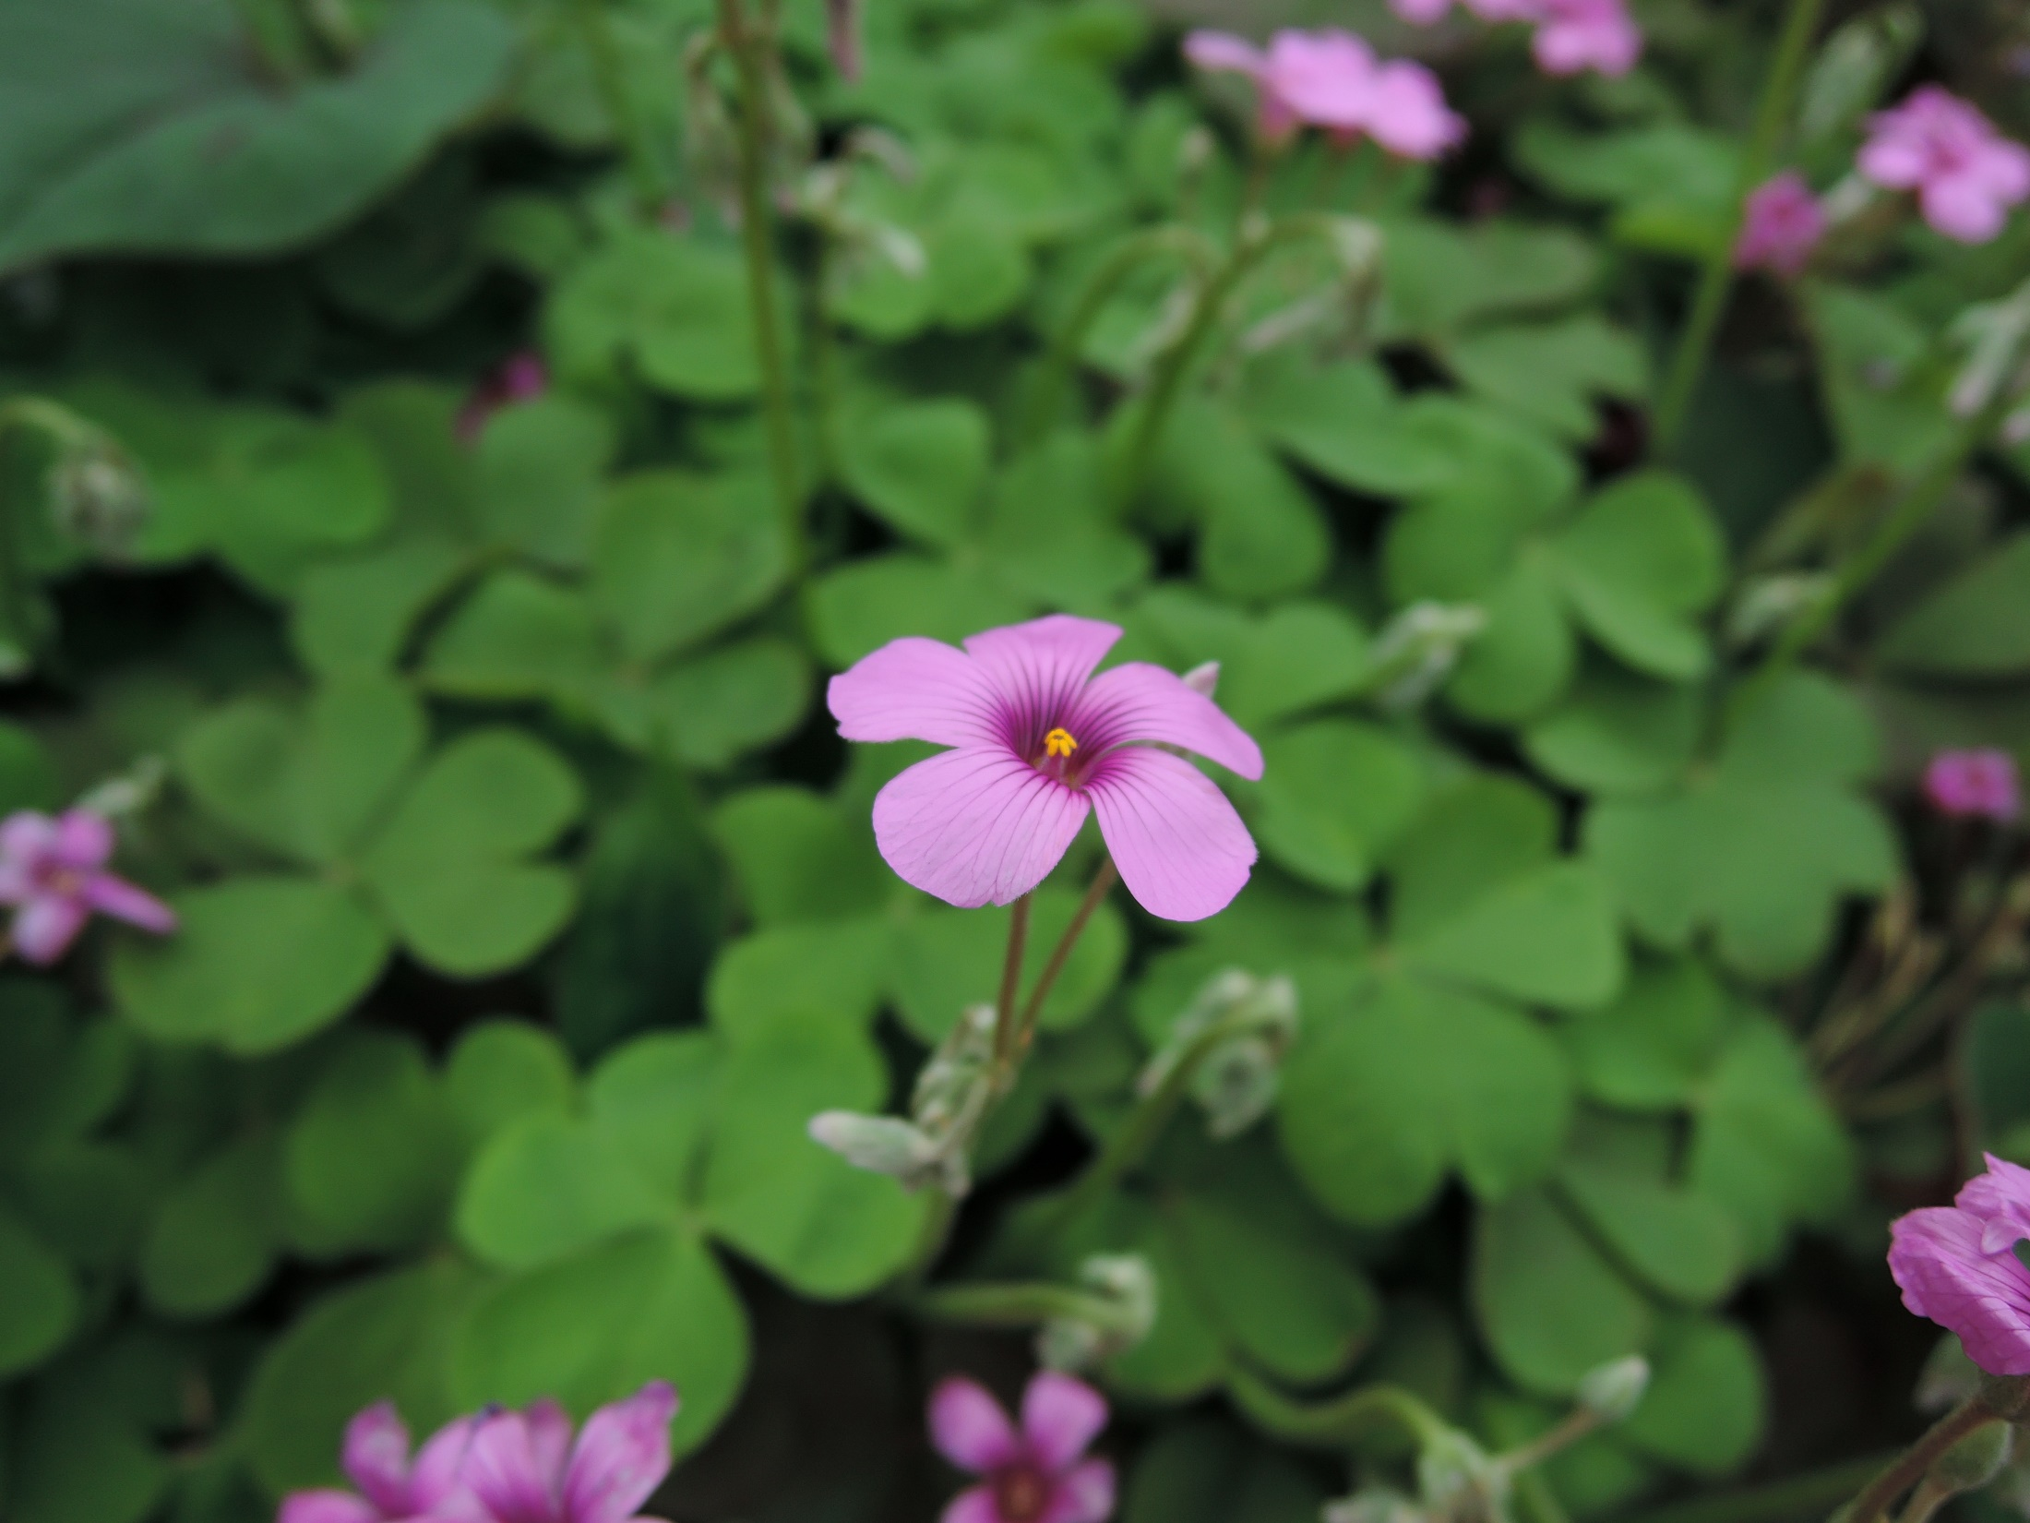

Slide 13
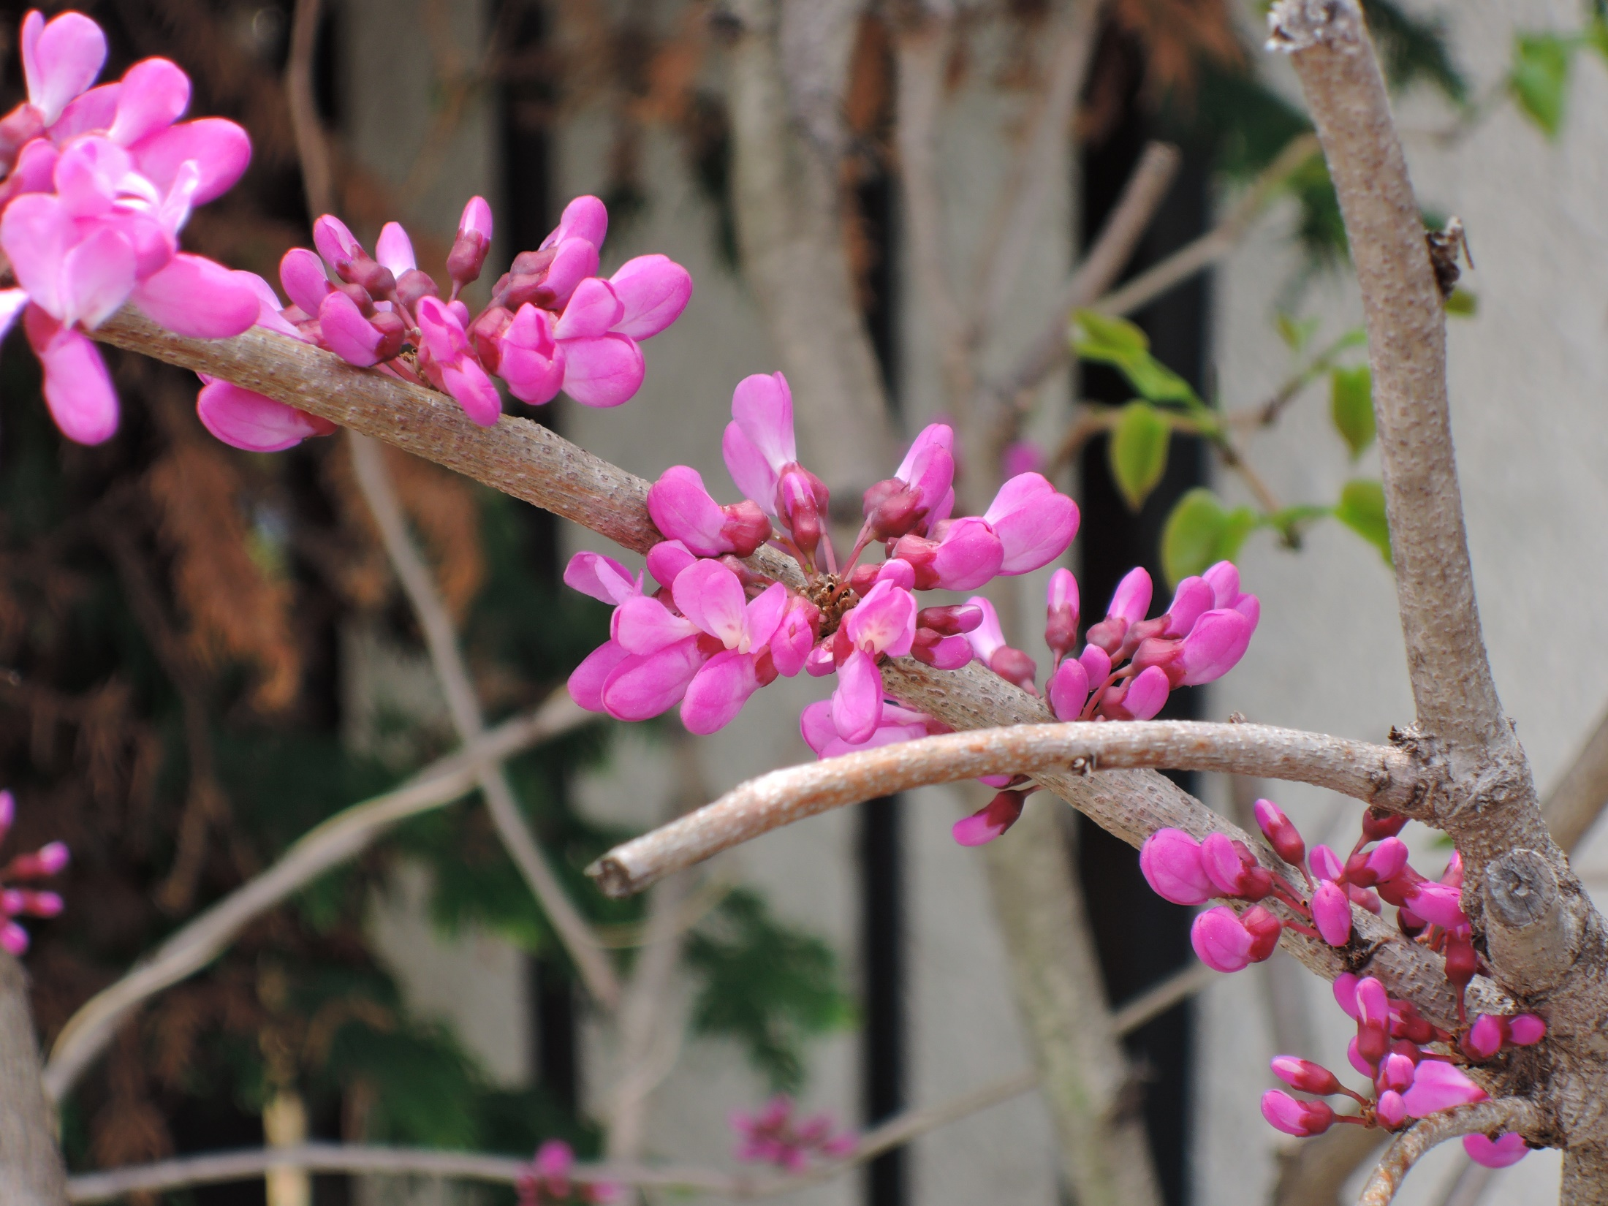

Slide 14
なぜそう見えるのでしょうか？
実は、説明に困っています。
縞模様の動きと反対に動いて見えるぼやけた背景は、遠くにあります。
近くの花を見ながら自分が動いたら、 遠くの背景の動きは自分と同じ向きになるはずです（運動視差）。
逆向き、ですよね…？

Slide 15
では、運動の向きを合わせます。
縞模様の動きと逆相に身体を動かしてみてください。
縞が右（左）に動くときは、身体を 左（右）に動かしてください。
どのように見え方が変わるでしょうか。

Slide 17
確かに奥行き感はありますが…
特に強まったという感じはしない ような…？
どちらに動いてもいいみたいです。
それに、逆相に動いたときは写真が歪んで見えませんでしたか？
同相の方がむしろ自然に見える？

Slide 18
ある程度の説明をします。
背景のぼやけた部分が、細い縞模様の動きに誘導され、逆向きに動いて見えます。
ピントが合った部分も同様に影響を 受けそうなのですが…
ぼやけた部分は位置の情報が曖昧なため、誘導の影響が強くなります。

Slide 19
つまり、向きはともかく、ぼけ具合（＝奥行き）によって動き方が違うように見える状況です。
縞模様に合わせて自分が動くと、 背景の動きが自分の動きのせいだと感じやすくなります。
ところが、自分が動いたせいだと したら、遠くにある背景の動きは 反対向きのはずなのですが…

Slide 20
とにかく、自分の動きに同期して 前景と背景が異なる動き方をすれば、立体感が強まるようです。
以上、
「写真をより立体的に見る方法」
でした。

